Slide 1
Building a Predictive Model for Hotel Bookings
A Strategic Plan to Prevent Cancellations and Increase Revenue
Muhammad Khisanul Fakhrudin Akbar

Slide 2
Executive Summary
Penghematan Signifikan melalui Prediksi Akurat – Model SVC dengan threshold 0,21 mampu mengidentifikasi 90% reservasi berisiko batal dan berpotensi menghemat hingga Rp 154 juta.
Identifikasi Segmen dengan Risiko Tertinggi – Analisis menunjukkan bahwa pemesanan dari Online TA, tamu bertipe Transient, dan tamu tanpa kebutuhan parkir memiliki kemungkinan pembatalan tertinggi.
Implementasi Prediksi Real-Time – Integrasi model ke sistem reservasi memungkinkan intervensi tepat waktu untuk mencegah pembatalan dan meminimalkan kerugian pendapatan

Slide 3
Introduction
Pembatalan reservasi yang mendadak dapat menurunkan pendapatan dan menimbulkan kerugian pada hotel, karena kamar yang sudah dipesan menjadi kosong dan sulit diisi kembali dalam waktu singkat. Untuk mengantisipasi hal ini, hotel ingin memanfaatkan data historis, seperti informasi pelanggan, tipe kamar, segmen pasar, dan variabel terkait lainnya, untuk memprediksi kemungkinan pembatalan reservasi. Dengan mengetahui reservasi yang berisiko tinggi dibatalkan, pihak hotel khususnya tim marketing (stake holder) dapat mengambil langkah preventif guna meminimalkan dampak negatif.

Slide 4
Table of contents
01
04
02
05
03
06
Problem Statment
Model Bechmarking
Problem, goals & choose metric
Experiment to find best model
Data Understanding
Model Evaluation
Dataset knowledge & cleaning
Evaluation of best model
Data Preparation
Conclusion & Recommendation
Prepare the data before modeling
Summary impact & rocommendation action

Slide 5
Problem Statement
Pembatalan mendadak mengurangi pendapatan hotel karena kamar kosong sulit terisi kembali dalam waktu singkat.
Identifikasi risiko pembatalan masih lemah, sehingga pihak hotel kesulitan mengambil langkah pencegahan.
Diperlukan model prediksi yang akurat, mudah dipahami, dan berdampak finansial, agar potensi pembatalan bisa ditekan.

Slide 6
Goals
Mengembangkan model prediksi pembatalan reservasi untuk mengurangi kerugian finansial yang disebabkan oleh pembatalan mendadak.
Meningkatkan efisiensi hunian hotel dengan mengambil langkah dini sebelum pembantalan terjadi.
Memungkinkan hotel untuk mengambil langkah-langkah antisipatif guna mengurangi dampak pembatalan pada pendapatan dan operasional.

Slide 7
Metric Evaluation
Error Type | Meaning | Consequences
False Positive / Type 1 Error | Model memprediksi bahwa sebuah reservasi akan dibatalkan, padahal sebenarnya tidak. | Tim marketing pada hotel mungkin memberikan diskon atau insentif yang tidak perlu kepada pelanggan yang tidak berpotensi membatalkan reservasi.
False Negative / Type 2 Error | Model gagal memprediksi reservasi yang sebenarnya akan dibatalkan. | Hotel kehilangan pendapatan penuh dari kamar yang tidak jadi dihuni, dan tidak sempat mengambil tindakan pencegahan.
Dalam prediksi pembatalan, False Negative lebih merugikan karena hotel kehilangan pendapatan dari kamar. Oleh karena itu digunakan F2 Score yang menekankan Recall namun tetap mempertimbangkan Precision, sehingga model seimbang tetapi lebih fokus mendeteksi potensi pembatalan untuk membantu hotel mencegah kerugian pendapatan.

Slide 8
Data Understanding
Data Source:
Kaggle
Note:
Ketidakseimbangan data antara pembatalan booking dan non-pembatalan, dengan jumlah pembatalan booking lebih sedikit.
Setiap baris mewakili satu reservasi berisi detail seperti tipe kamar, status deposit, riwayat pembatalan, dan permintaan tambahan.
Data numerik dan kategorik digunakan untuk memprediksi kemungkinan pembatalan reservasi.

Slide 9
Data Cleaning
Before:
82,454 (ROW)
Dataset dibersihkan dengan menghapus 88% duplikat sehingga tersisa 10.202 baris unik, menghapus 1,16% data kosong pada country, membatasi kolom days_in_waiting_list hingga 60 hari, mempertahankan kategori minor pada beberapa kolom karena nilai bisnisnya, serta menggabungkan negara dengan proporsi <1% menjadi Others untuk mengurangi rare values.
12%
88% (Duplicate)
After Cleaning:
10,202 (ROW)
Sumber
76% (Kelas 0)
Not Canceled
24% (Kelas 1)
Canceled

Slide 10
DATA PREPARATION
Encoding & Scaling

Slide 11
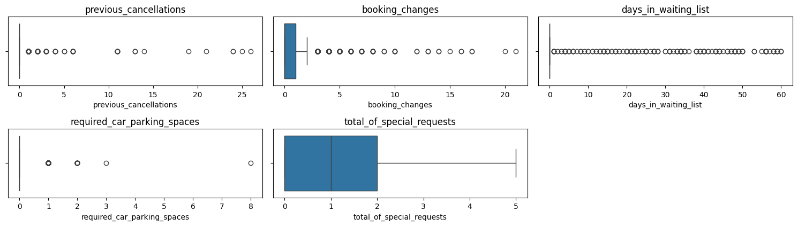
Scaling
Penggunaan Robustscaler pada semua fitur numeric sangatlah cocok, karena dapat menangani distribusi skewed dan outlier dengan baik, terutama pada fitur seperti previous_cancellations dan days_in_waiting_list. Meskipun beberapa fitur memiliki rentang kecil, penggunaan RobustScaler tetap aman dan memberikan konsistensi dalam preprocessing tanpa mengganggu struktur data.

Slide 12
Encoding
Column | Unique | Type | Encoding
country | 24 | Nominal | Binary
market_segment | 7 | Nominal | One-Hot
deposite_type | 3 | Nominal | One-Hot
customer_type | 4 | Nominal | One-Hot
reserved_room_type | 10 | Nominal | One-Hot

Slide 13
MODEL BENCHMARKING
Find best model & Hyperparameter tuning

Slide 14
10,202 (DATA)
80% (Train)
20% (Test)
Models
Logistic Regression
KNN
Decision Tree
SVM
Ensembles
Boosting Models
Cross Validate (5 Fold)
Using
Imbalance Data
Using
Balance Data:
Undersample
Oversample
Hybrid Sampling
Test Data
Scoring
Fokus pada F2 Score, sehingga hotel dapat lebih efektif mengantisipasi pembatalan serta mengurangi kerugian penanganan.
Best Model

Slide 15
TOP 3 MODELS IMBALANCE EXPERIMENT
Model Name | Mean F2 | STD
KNN Classifier | 0.359 | 0.025
Stacking Classifier | 0.357 | 0.025
XGBoost Classifier | 0.354 | 0.022
Kinerja model secara umum rendah, dengan F2 Score rata-rata tertinggi hanya sekitar 0.36, mencerminkan tantangan signifikan dalam mendeteksi kelas minoritas (pembatalan).
Model-model ensemble seperti Stacking, dan XGBoost menunjukkan performa relatif lebih baik dibanding lainnya, namun tetap terbatas. Ini mengindikasikan bahwa penanganan imbalance lebih lanjut, seperti resampling .

Slide 16
TOP 3 MODELS BALANCE EXPERIMENT
Model Name | Resample | Mean F2 | STD
SVM Classifier | ADASYN | 0.717 | 0.011
Gradient Boosting | RandomUnder | 0.711 | 0.007
SVM Classifier | SMOTTEENN | 0.707 | 0.013
Model terbaik adalah SVM dengan ADASYN, mencatatkan F2 Score tertinggi sebesar 0.717, menunjukkan kinerja paling optimal dalam mendeteksi pembatalan reservasi pada data tidak seimbang.
Model dengan performa terendah berada pada kombinasi Decision Tree, KNN, dan Random Forest dengan metode resampling seperti SMOTE, ADASYN, dan NearMiss, dengan F2 Score rata-rata di bawah 0.40.

Slide 17
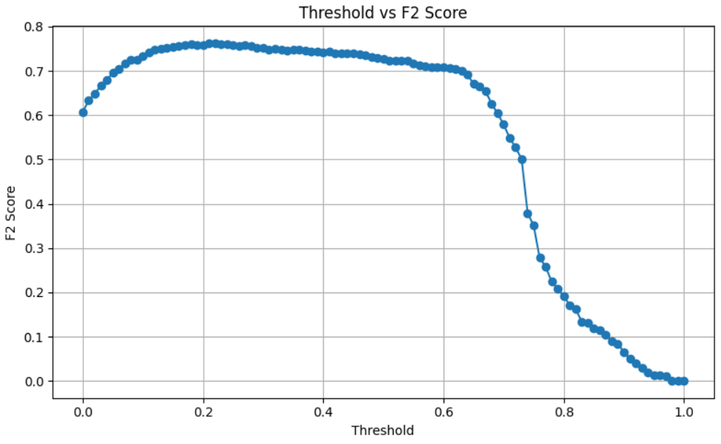
TUNING RESULT
Threshold 0.21 menghasilkan F2 Score tertinggi sebesar 0.763, dibandingkan threshold default yang hanya mencapai sekitar 0.744 sebelum dituning.
Classification report menunjukkan hasil yang konsisten, terutama pada kelas pembatalan (1) dengan recall tetap tinggi di angka 0.90, memastikan model tetap sensitif terhadap reservasi yang dibatalkan.

Slide 18
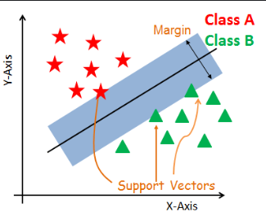
What is SVM Clasifier ?
SVM adalah algoritma supervised learning yang memisahkan data ke dalam kelompok berbeda dengan membuat garis atau bidang pemisah terbaik, menggunakan titik-titik terdekat sebagai acuan, supaya kesalahan klasifikasi jadi sekecil mungkin. Cara ini membuat SVM mampu bekerja baik pada data sederhana maupun data dengan banyak dimensi.

Slide 19
MODEL EVALUATION
Best model evaluation

Slide 20
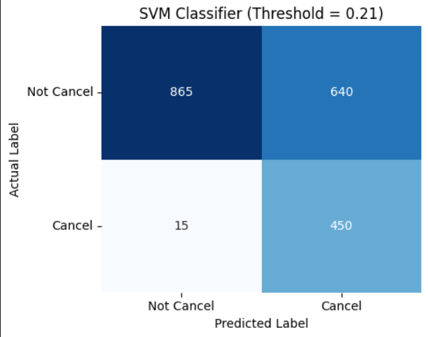
Confusion Matrix
True Negative (TN) = 865: Model dengan benar mengidentifikasi 865 reservasi yang tidak dibatalkan, menghindari tindakan yang tidak perlu.
False Positive (FP) = 640: Model salah mengidentifikasi 640 reservasi yang tidak dibatalkan sebagai pembatalan, yang dapat menyebabkan tim marketing melakukan tindakan yang tidak perlu
False Negative (FN) = 15: Model gagal mendeteksi 15 pembatalan, yang dapat berakibat pada kehilangan pendapatan penuh dari kamar yang di booking.
True Positive (TP) = 450: Model dengan benar mendeteksi 450 pembatalan, sehingga tim marketing bisa melakukan tindakan lebih dini.

Slide 21
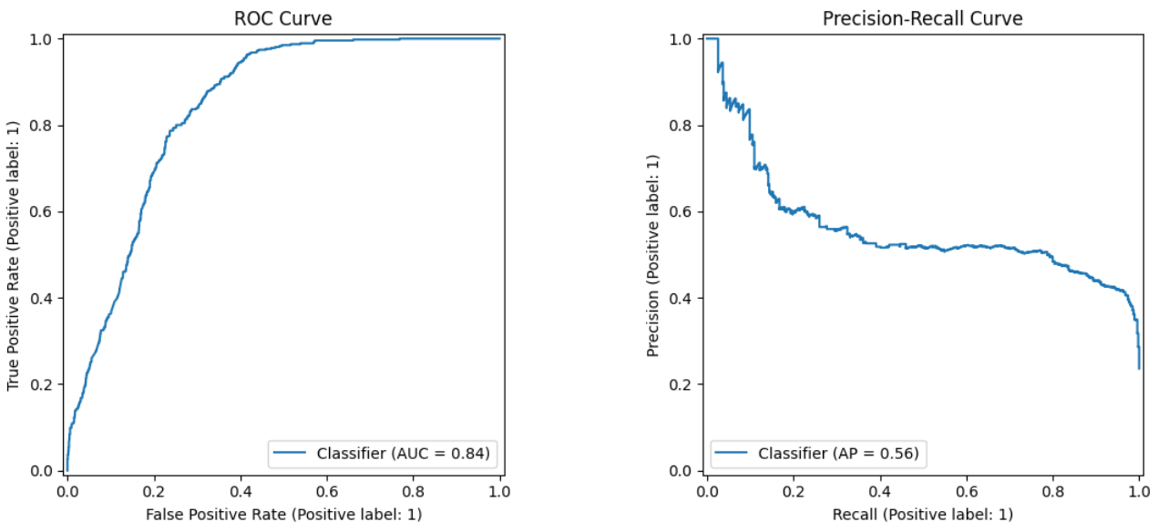
ROC & PRECISION-RECALL CURVE
ROC AUC = 0.84. Ini menandakan bahwa model memiliki kemampuan yang solid dalam membedakan antara kelas positif dan negatif.
Average Precision (AP) = 0.56. Peningkatan recall menyebabkan penurunan precision. Trade-off ini merupakan hal yang umum pada dataset tidak seimbang, terutama saat F2 dijadikan prioritas utama.

Slide 22
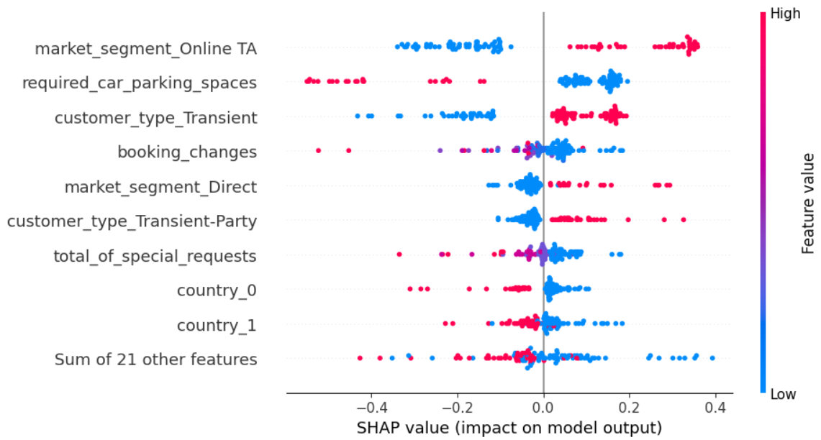
Shapley Value of Explanations (SHAP)
Karena model SVC tidak mudah diinterpretasikan secara langsung, analisis ini menggunakan SHAP untuk melihat pengaruh fitur terhadap prediksi pembatalan. Hasilnya menunjukkan bahwa pemesanan dari segmen Online, Direct, dan tamu bertipe Transient cenderung lebih sering dibatalkan. Selain itu, tamu yang tidak membutuhkan parkir maupun jarang melakukan perubahan pada pemesanan juga lebih berpeluang membatalkan.

Slide 23
CONCLUSION & RECMOMENDATION
Impact to business

Slide 24
Conclusion
Seandainya jika ada 467 kasus pembatalan booking dan harga sewa kamar 1 malam adalah 400.000 (Jakarta Average Hotel Costs), maka:
Tanpa menggunakan machine learning (semua pembatalan tidak dapat dicegah)
465 (TN+FP) x 400.000 = 186.000.000
Hotel tidak bisa memprediksi jika terjadi pembatalan, sehingga menganggung kerugian penuh karena tidak sempat melakukan antisipasi
Dengan menggunakan machine learning
(FN x HARGA) + (FP x 10% HARGA)
(15 x 400.000) + (640 x 40.000) = 31.600.000
Hotel berhasil mengurangi kerugian akibat pembatalan yang tidak terdeteksi sebesar 83%, dari 186.600.000 IDR menjadi 31.600.000 IDR, meskipun masih ada biaya terkait prediksi yang salah, seperti pengiriman diskon 10% yang tidak perlu.

Slide 25
Recomendation
Dengan menggunakan model prediksi, hotel dapat mengidentifikasi pelanggan yang berisiko tinggi membatalkan reservasi. Dengan demikian, tim marketing bisa mengambil tindakan proaktif seperti memberikan diskon atau penawaran khusus sebelum pembatalan terjadi.
Jika pembatalan sudah diprediksi, hotel bisa menyesuaikan harga dinamis dan membuat tindakan cepat sehingga dapat mengisi kamar kosong dan mengurangi kerugian pendapatan.
Fokuskan Intervensi ke Segmen Berisiko Tinggi, Prioritaskan upaya pemasaran ke pelanggan dengan ciri market segmen online, tamu bertipe Transient dan tanpa kebutuhan parkir karena mereka terbukti paling berkontribusi terhadap pembatalan.

Slide 26
THANK YOU
Muhammad Khisanul Fakhrudin Akbar
- Github
- Linkedin

